Slide 1
أهلاً وسهلاً
صغيراتي
المهارات الحياتية و الأسرية
الصف الثالث
التاريخ:
الدرس الثاني
اليوم:
الحصة:
الوحدة الأولى

Slide 2
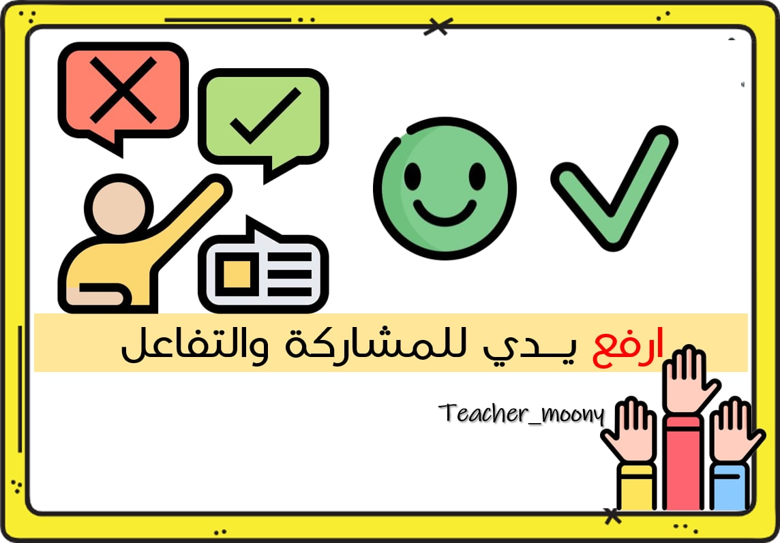
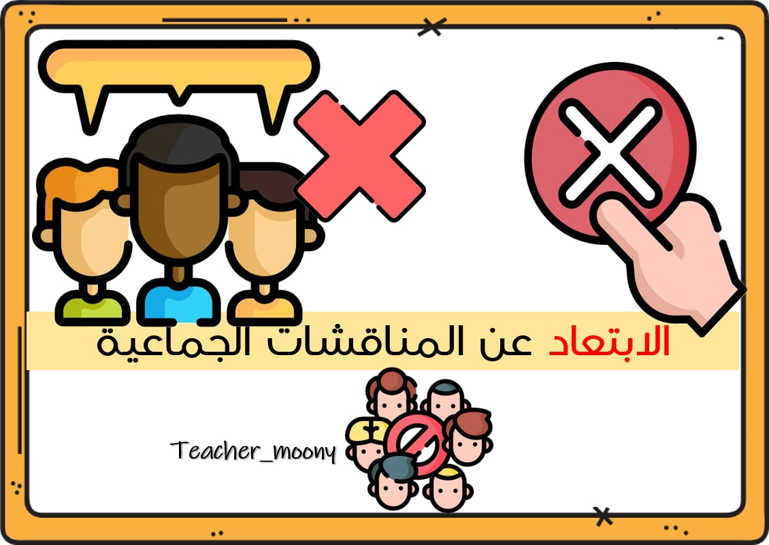

Slide 3
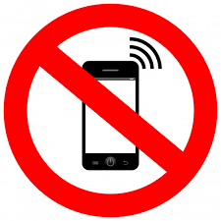
1- على ماذا تدل الرموز الارشادية الاتية
2- ماذا يحدث اذا تم تجاهل هذه الرموز؟

Slide 4
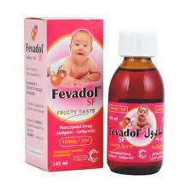
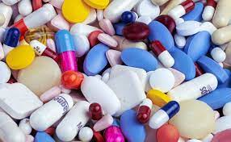
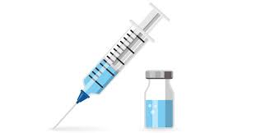
سنتعرف على عنوان الدرس من خلال صندوق مفاجأتنا
صندوق المفاجآت

Slide 5
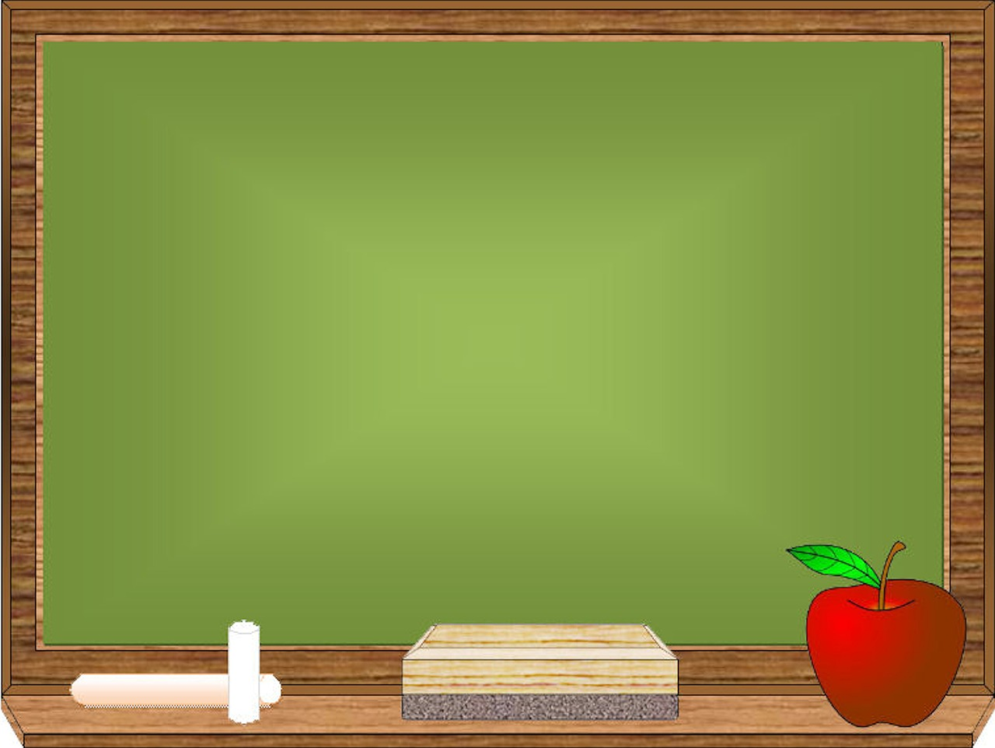
التاريخ: / / هـ
الحصة:
موضوع درسنا اليوم
السلامة في تناول الدواء
افتحي الكتاب صفحة 18 ودوني

Slide 6
طالبتي الصغيرة هيا بنا نطبق (استراتيجية –جدول التعلم)
لمعرفة ماذا سنتعلم
ماذا تعلمت
ماذا أريد أن أتعلم
ماذا أعلم
مفهوم الدواء
تعلمت بالحصة السابقة
اشكال الادوية
المريض يذهب للطبيب
نهاية الحصة
متي نستعمل الادوية
نصرف الدواء من الصيدلية حسب الوصفة
عدم استخدام أدوية الآخرين

Slide 7
قصة التهيئة
باتَ خالدٌ ليلةَ الخميسِ كئيباً بِسَبَبِ آلامٍ في أسْنانِهِ ، اِتَّصَلَ بصديقِهِ سالمٍ ، وطَلَبَ منْهُ أنْ يَصْحَبَهُ إلى عيادةِ طبيبِ الأسنانِ القريبِ من بيتهِ ، لَقيَا في العيادةِ
ناساً كثيرينَ فانْتَظَرا بعضَ الوقتِ وهما يقرآن كل في كتاب ، حتَّى جاءَ دورُه . وبعدما فحصَهُ الطَّبيبُ وجَدَ نخْراً في أحَدِ أضْراسِهِ ، وخَرَّاجاً في الفَكِّ حَوْلَهُ ،
أخذَ الطبيبُ صورةً شعاعِيَّةً لِلْفَكَّيْن ، لِيُقَرِّرَ ما يجِبُ عَمَلُهُ بالضبْطِ . ثُمَّ كتبَ دواءً لِمعالجةِ الالتهابِ أولاً ، تمْهيداً للجراحة

Slide 8
الكتاب صفحة | 18
الاستراتيجية | المزاوجة
توصلي لمعنى المفاهيم من خلال اختيار اللون في العمود (أ) وما يناسبه في العمود (ب)
هو عبارة عن مادة أو مركب يقتل أو يثبط نمو الجراثيم
الدواء
السلامة
هي المحافظة على الأرواح باتخاذ الاحتياطيات الوقائية لمنع وقوع الضرر بإذن الله
المضاد
هو العلاج الذي يصرفه الطبيب للمريض

Slide 9
الكتاب صفحة | 18
الاستراتيجية | النصف و النصف الاخر

Slide 10
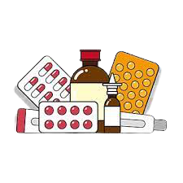
الكتاب صفحة | 18
الاستراتيجية | مناقشة
عندما يصفها لنا الطبيب

Slide 11
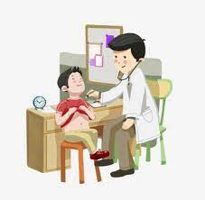
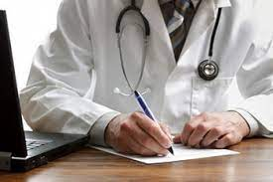
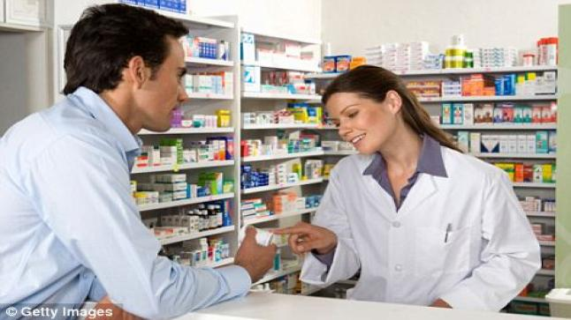
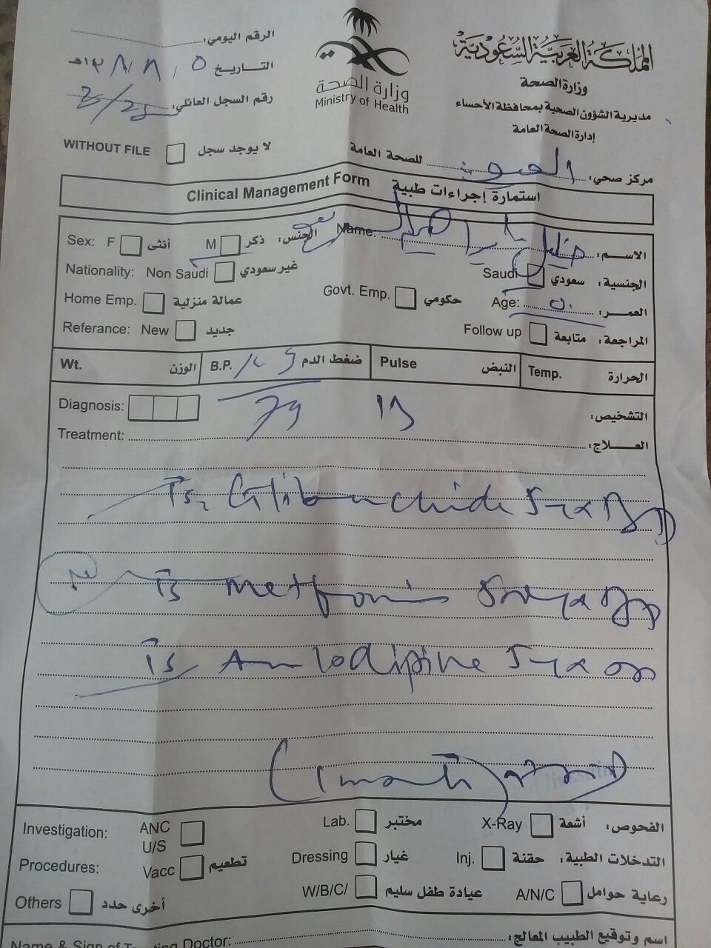
الكتاب صفحة | 18
الاستراتيجية | الترتيب المنطقي
رتبي مراحل استعمال الدواء
4
3
2
1

Slide 12
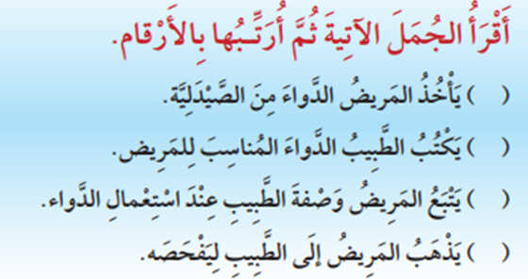
الكتاب صفحة | 19
الاستراتيجية | الترتيب المنطقي
3
2
4
1

Slide 13
الكتاب صفحة | 18
الاستراتيجية | مناقشة
ناقشي العبارة:
احذري من استخدام ادوية الاخرين

Slide 14
مقطع مرئي

Slide 15
الكتاب صفحة | 19
الاستراتيجية | الاستنتاج

Slide 18
دور مملكتنا في درسنا لهذا اليوم
اهتمت المملكة العربية بقطاع الصحة ..ووفرت المستشفيات المجانية والأدوية المجانية ايضا
واثناء فترة جائحة كورونا قامت بتوفير توصيل ادوية المرضى للمنزل مجانية
حفاظا على سلامتنا

Slide 19
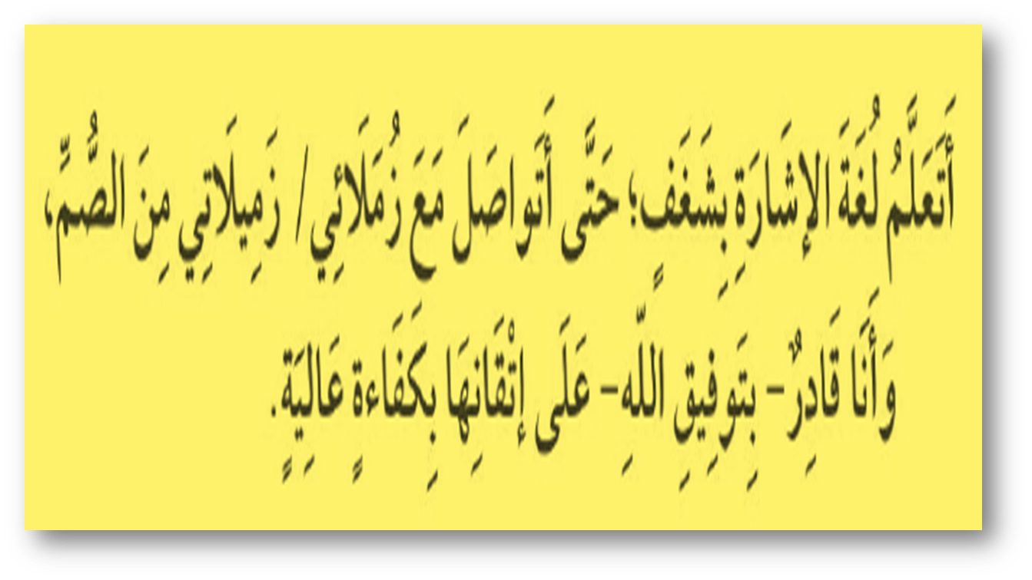
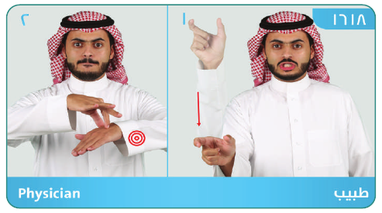
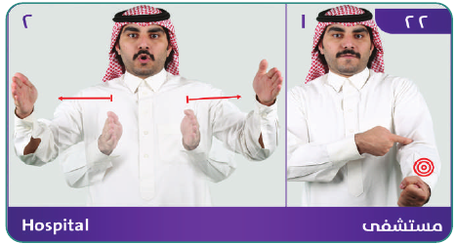
الكتاب صفحة | 35-36

Slide 20
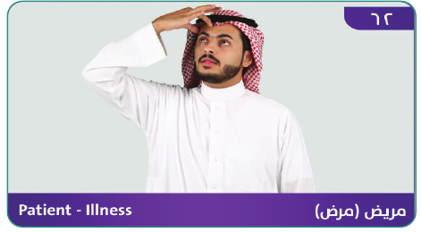
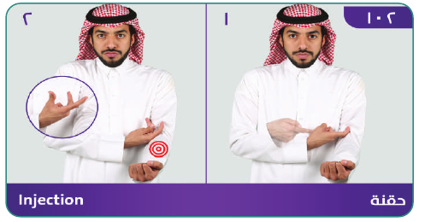
الكتاب صفحة | 35-36

Slide 21
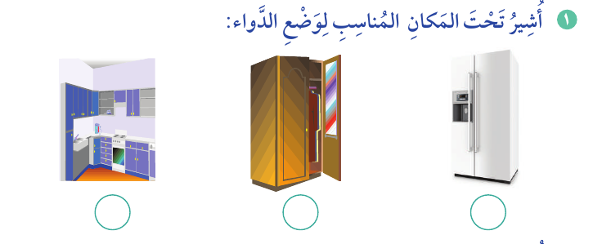
ص 23
الواجب المنزلي

